Slide 1
Part1
드론 네트워크 기반의
공중형 엣지 컴퓨팅 구현
Implementation and Verifivcation of
Drone Network
지도교수: 김태훈 교수님
Team : Drone-ing
팀장 : 20181616 박상기
팀원 : 20181616 고유진
20181616 이동헌

Slide 2
Part1
목차
Part 1. 프로젝트 배경 및 필요성
Part 2. 사전 연구 및 관련 논문
Part 3. 드론 네트워크 기반의 공중형 엣지 컴퓨팅 구현
Part 4. 목표 및 기대효과
Part 5. 추진 전략

Slide 3
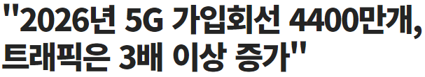
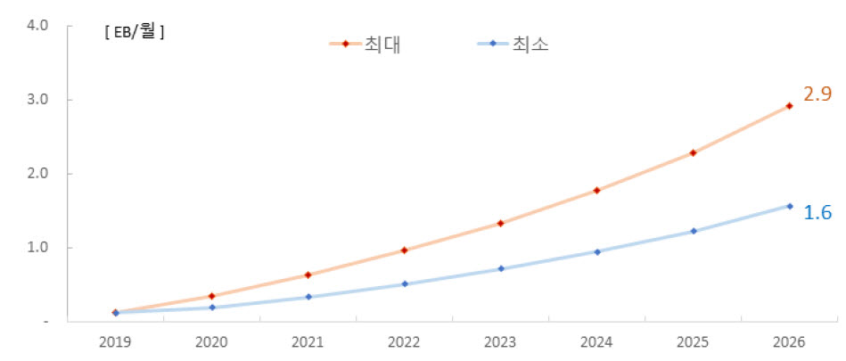
Part 1
프로젝트 배경 및 필요성 (1/2)
무선통신 이용 환경의 급격한 발전으로
서버가 부담해야 하는 트래픽의 양이 계속해서 증가하고 있다.
[출처] https://www.etnews.com/20210315000170

Slide 4
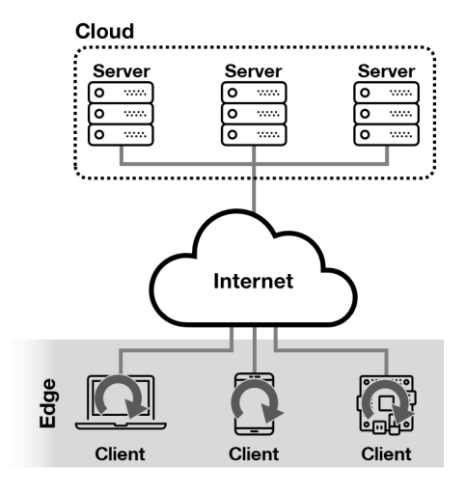
Part 1
프로젝트 배경 및 필요성 (2/2)
Edge computing
응답 시간을 개선하고 대역폭을 절약하기 위해
필요한 곳에 연산과 데이터 스토리지를 도입하는
분산 컴퓨팅
[출처] https://edumon.tistory.com/524

Slide 5

Part 2
사전 연구 및 관련 논문(1/3)
22학년도 다학제간 캡스톤 – 20181616 박상기
텔로 드론 사용

Slide 6
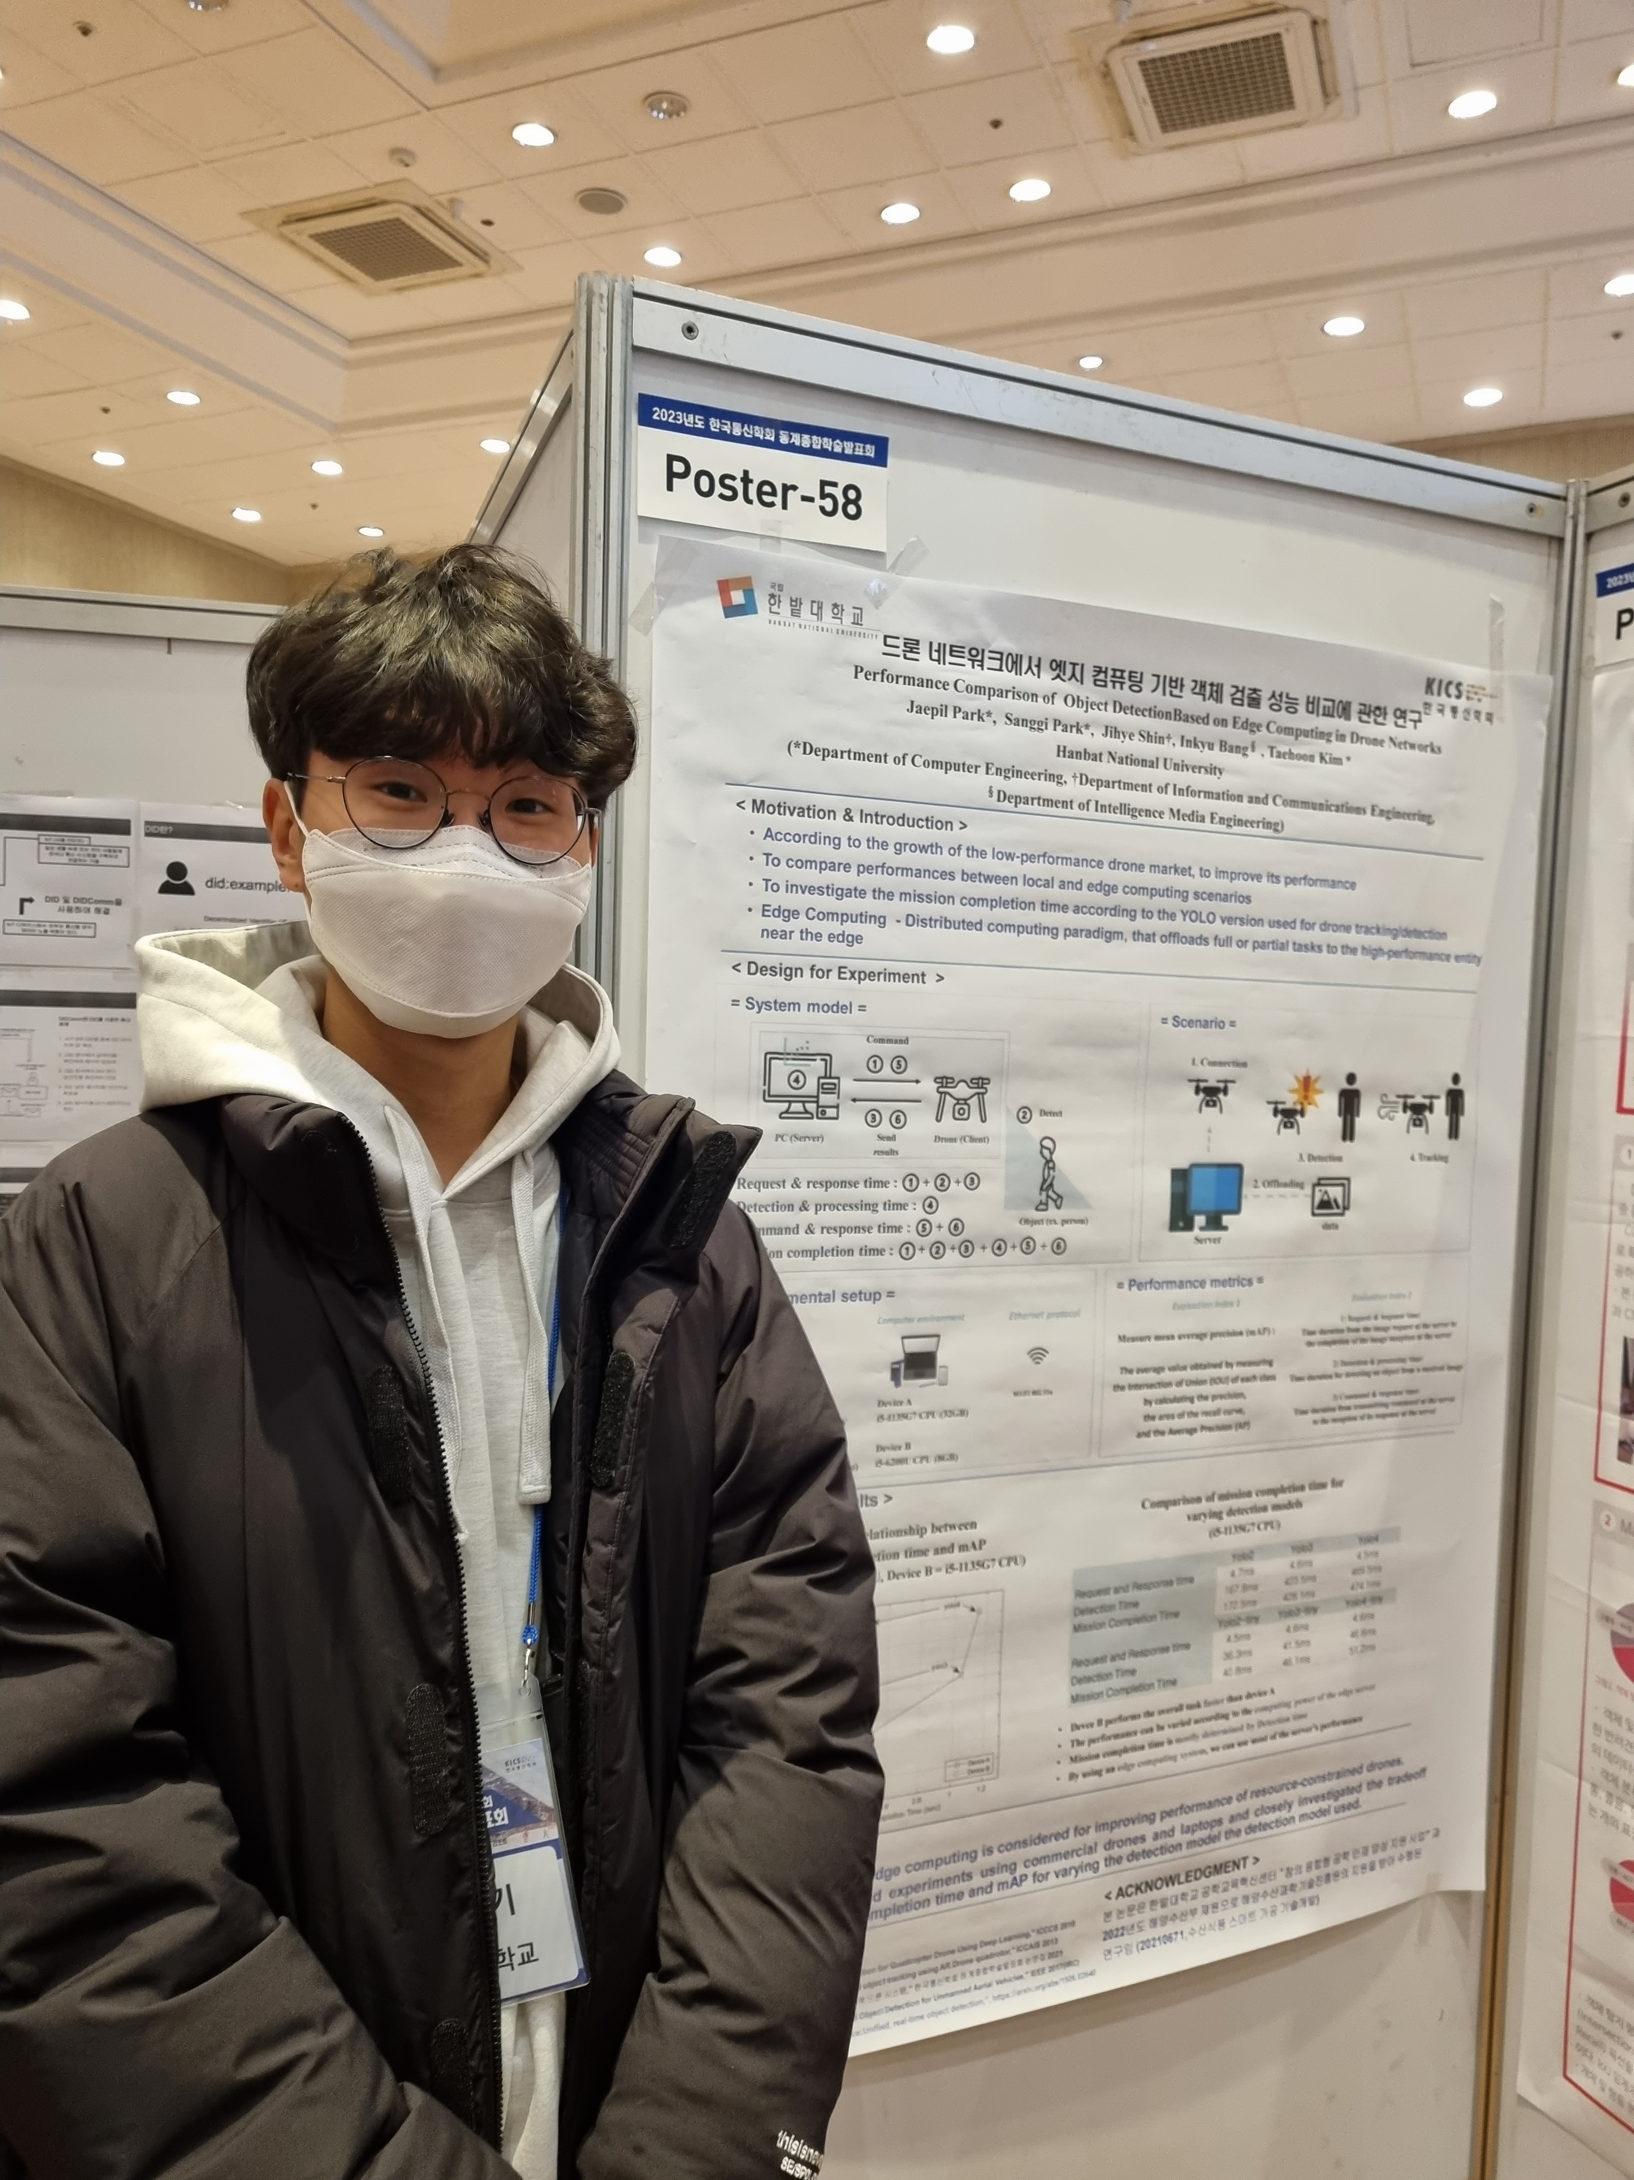
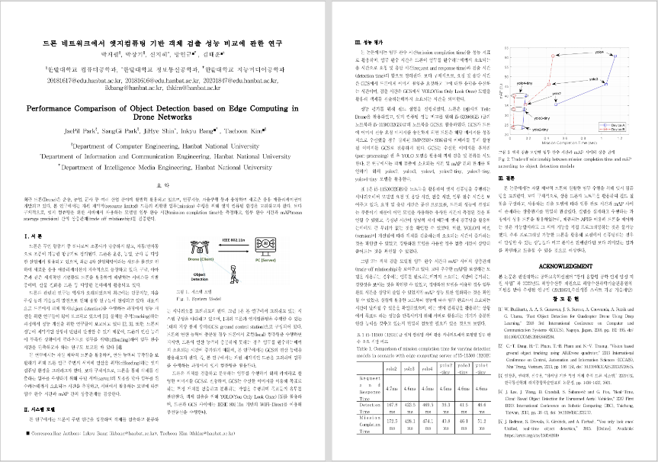
Part 2
사전 연구 및 관련 논문(2/3)
23년도 한국통신학회 동계학술종합발표회
드론 네트워크에서 엣지컴퓨팅 기반 객체 검출 성능 비교

Slide 7
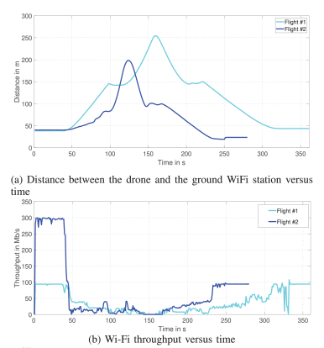
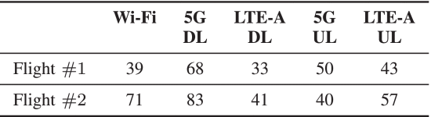
Part 2
사전 연구 및 관련 논문 (3/3)
- 조사 논문
Experiments on Drone-to-Drone Communication with Wi-Fi, LTE-A, and 5G
평가 시나리오
U2G(UAV-to-Ground) communication:
단일 드론이 궤도를 따라 이동하며 지상 스테이션과 통신.
AP를 가진 서버를 시작 위치에 있는 지상 테이블에 위치시키고 UAV에 탑재된 Wi-Fi 클라이언트 역할을 하는 스마트폰과 통신.
[결과] 처리량은 드론의 거리에 따라 결정이 된다.
A. Fakhreddine, C. Raffelsberger, M. Sende and C. Bettstetter, "Experiments on Drone-to-Drone Communication with Wi-Fi, LTE-A, and 5G," 2022 IEEE Globecom Workshops (GC Wkshps), Rio de Janeiro, Brazil, 2022, pp. 904-909, doi: 10.1109/GCWkshps56602.2022.10008743.

Slide 8
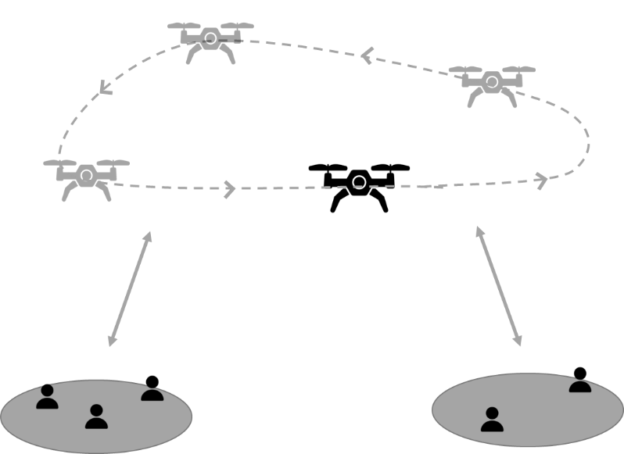
Part 3
드론 네트워크 기반의 공중형 엣지 컴퓨팅 구현 (1/5)
주요 기능 : 여러 사용자의 태스크를 받아 드론 기반 엣지 컴퓨팅 환경에서 처리
시스템 모델
① : 오프로딩을 위한 통신 연결
- 임베디드 시스템 통신
- MAVLINK
② : 드론 제어 및 경로 설정
- ROS
- GAZEBO
②
①
①

Slide 9
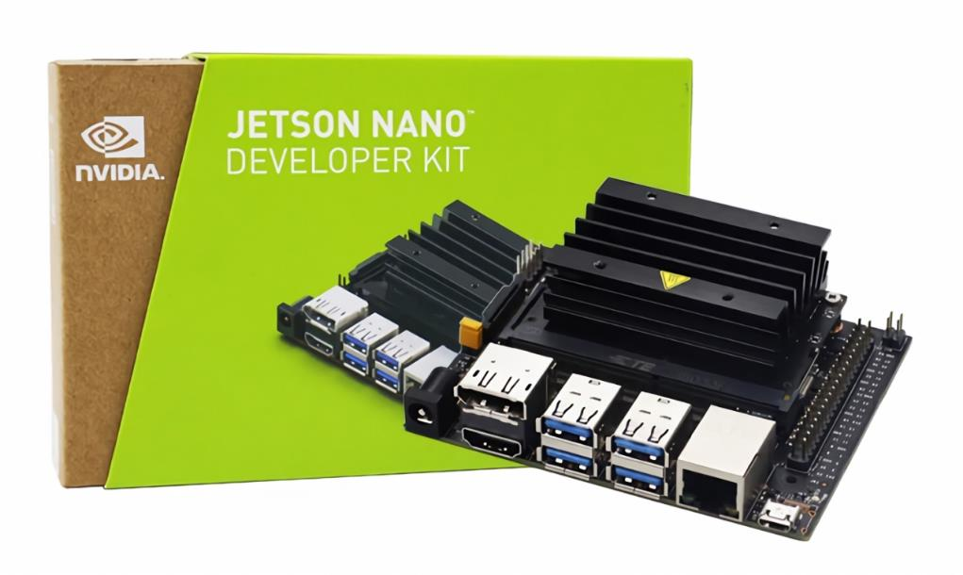
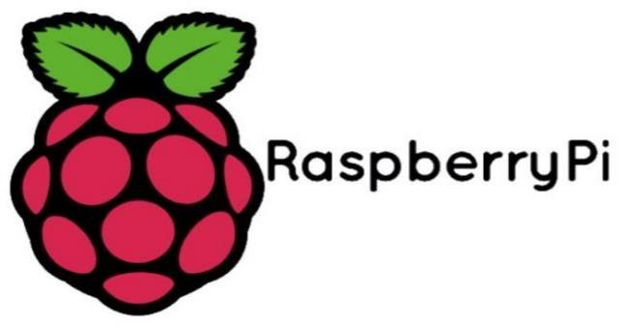
Part 3
드론 네트워크 기반의 공중형 엣지 컴퓨팅 구현 (2/5)
임베디드 시스템 통신 환경 구축

Slide 10
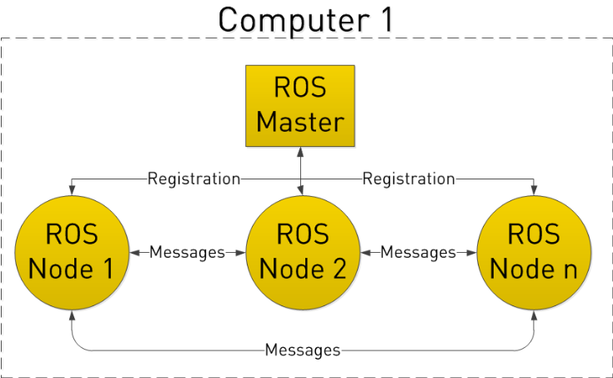
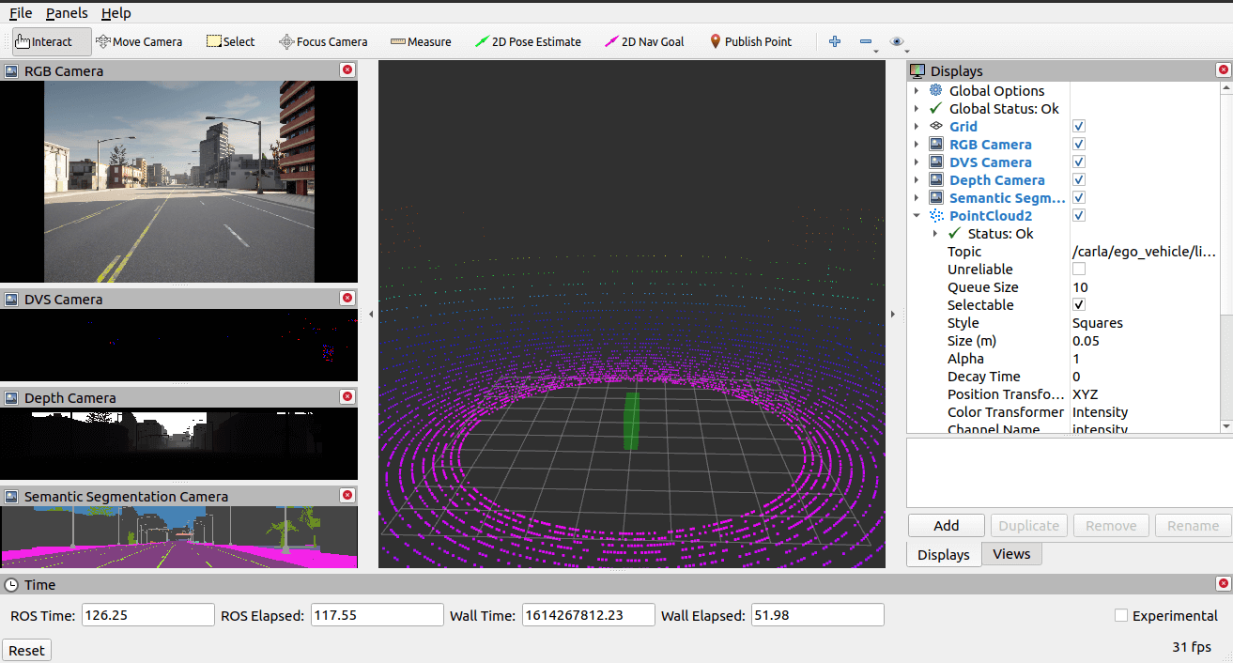
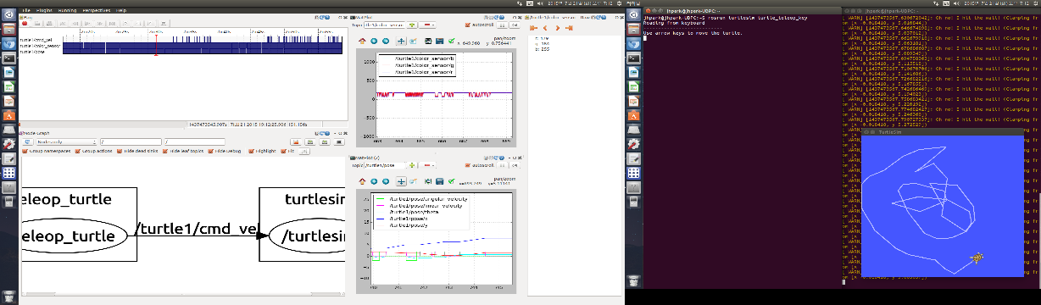
Part 3
드론 네트워크 기반의 공중형 엣지 컴퓨팅 구현 (3/5)
ROS
Robot Operating System
RVIZ
개념
로봇 응용 프로그램 개발을 위한 로봇 플랫폼
특징
모듈화(같은 코드)로 인한 시간과 비용 절약
소형기기를 다루는 점에 최적화
RQT
개발 도구
Rviz : 3D 시각화 프로그램
RQT : 그래픽 인터페이스
GAZEBO : 3차원 시뮬레이터

Slide 11
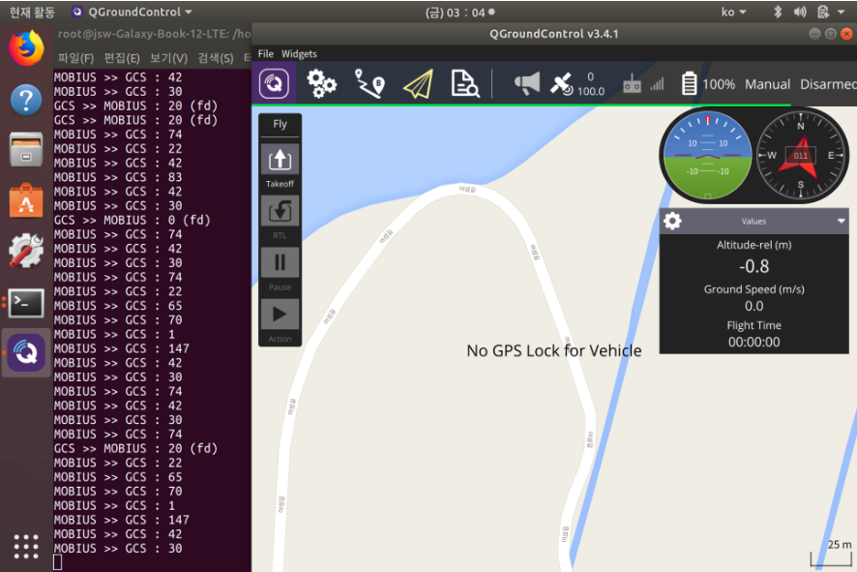
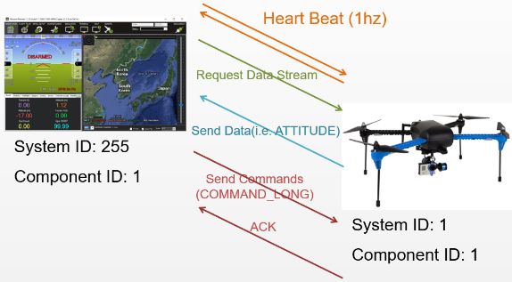
Part 3
드론 네트워크 기반의 공중형 엣지 컴퓨팅 구현 (4/5)
MAVLINK
Micro Air Vehicle Link
개념
소형 무인 장치들 및 자체내의 서로 다른 내부 컴포넌트와 통신하기 위한 프로토콜
로봇의 상태, 위치, 명령 및 데이터를 전송할 수 있는 경량 메시지 프로토콜
특징
통신 대역폭이 매우 제한된 애플리케이션에 적합하다.
오버헤드 크기가 작아 매우 효율적이고 안전하다.
까다로운 통신 채널, 패킷 삭제, 손상 감지, 패킷 인증으로 신뢰성 높음
다양한 프로그래밍 언어 사용 가능
최대 255개의 동시시스템 허용
오프보드 및 온보드 통신 모두 활성화

Slide 12
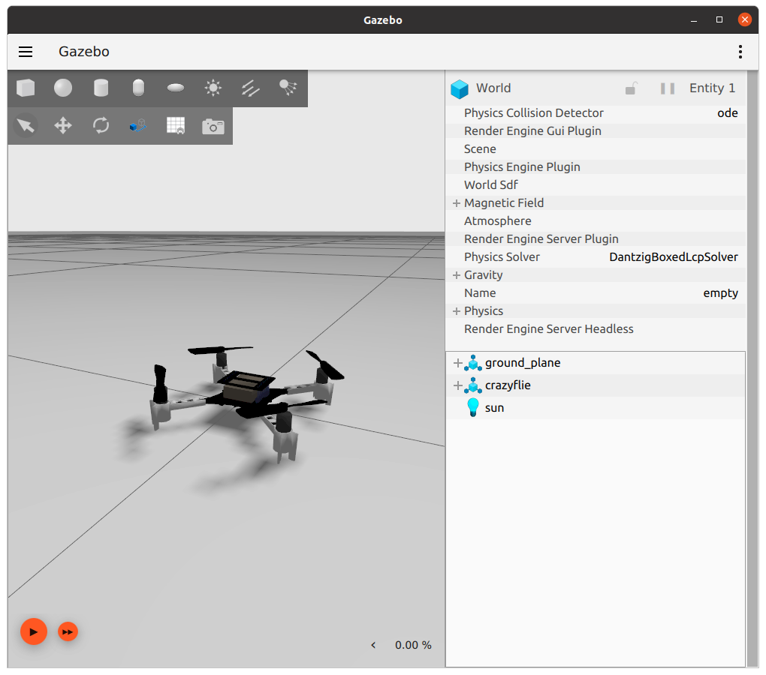
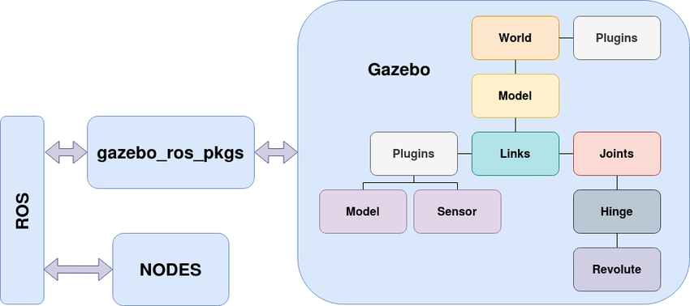
Part 3
드론 네트워크 기반의 공중형 엣지 컴퓨팅 구현 (5/5)
GAZEBO
개념
Open source 3D 로봇 시뮬레이터로서 가상 시뮬레이션 환경에서 사용자가 원하는 로봇과 작성한 프로그램이 메시지를 주고 받으며 사용자의 명령, 알고리즘대로 동작하는 모습을 확인 할 수 있다.
특징
센서, 액추에이터, 카메라, 레이더, GPS, IMU 등 다양한 하드웨어를 지원
병렬 처리 기술을 활용하여 대규모 시뮬레이션 가능, 다양한 확장성 제공

Slide 13
Part 4
목표 및 기대효과
목표
드론을 이용하여 비지상 네트워크 환경 속에서
사용자의 데이터를 전달 받아 처리 및 전송하는
드론 기반 공중형 엣지 컴퓨팅을 구현하는 것을 목표로 한다.
기대 효과
데이터의 처리시간이 단축되어, 저지연 통신이 가능하고,
드론의 높은 유연성과 이동성으로 인해 광범위하고 빠르게
데이터 통신이 이루어 질 수 있다.

Slide 14
Part 5
추진 전략 (1/2)
프로젝트 수행 계획
수행 목표 | Feb | Mar | Apr | May | Jun | Jul | Aug | Sep | Oct
팀 구성 및 주제 선정
임베디드 시스템을 이용한 통신체계 구축
지상 이동 환경에서 통신 테스트
MAVLINK를 통한 통신 구현
GAZEBO를 이용한 드론 제어 알고리즘 시뮬레이션
드론 제작 및 ROS를 통한 드론 제어
드론을 이용한 통신 테스트

Slide 15
Part 5
추진 전략 (2/2)
역할 및 분담
이름 | 역할 및 분담
박상기 | - 드론 제작 및 임베디드 시스템 연결 - MAVLINK를 활용한 ROS에서 통신 환경 구축 - GAZEBO를 활용하여 제어 알고리즘 개발
고유진 | - 드론 제작 및 임베디드 시스템 연결 - 임베디드 시스템 간 통신 - ROS 환경 구축
이동헌 | - 드론 제작 및 임베디드 시스템 연결 - 경로 최적화 알고리즘 개발 - GAZEBO를 활용하여 제어 알고리즘 개발
팀장
팀원
팀원

Slide 16
Part1
Thank You
For The Attention

